Slide 1
第十章
查 找

Slide 2
本章提要
10.1 查找的基本概念
10.2 静态查找表
10.3 二叉查找树
10.4 散列表
10.5 线性索引
10.6 树形索引
内存两种数据结构
的查找
两种技术——散列、索引，提高查找效率
Notes:
1、本章内容分析：
（1）带查找数据放在内存、外存。前几节针对内存，最后两节针对外存。
（2）内存数据在线性表、二叉树。在线性表就是查找表，在二叉树就是BST。
（3）查找表有顺序、折半查找。如果对于顺序表，可以使用哈希技术。
从上述内容可知，将BST与B树放在一起是概念不清。
2、四个重点：1、静态线性表查找算法；为了加快查找，可用折半查找：2、BST；3、散列表；4、索引
先考虑用表、树的基本查找；再考虑通过散列、索引等技术提高查找效率

Slide 3
一、查找的基本概念
查找又称为检索
每个数据元素有关键字字段。给定关键字，称为键，在数据元素集合中查找某个数据。
键是数据元素中的某个项或者组合项的值，用来标识一个数据元素。能够唯一确定一个数据元素的键，称为主键。而不能唯一确定一个数据元素的键，称为次键。
Notes:
本课只考虑主键的查找

Slide 4
二、要查找数据的存储组织
1、查找表：指由具有同一类型（属性）的数据元素组成的集合——线性表。
可以是顺序表、链表。
根据是否修改：
静态查找表只允许进行查找，不能改变表中的数据元素。
动态查找表不仅可以实现查找，还允许向表中插入或删除数据元素。
重点
Notes:
根据本章提纲，要研究线性表、树的查找。为了方便查找，线性表、树可以分别借助于散列、索引

Slide 5
二、要查找数据的存储组织
2、二叉查找树
Notes:
根据本章提纲，要研究线性表、树的查找。为了方便查找，线性表、树可以分别借助于散列、索引

Slide 6
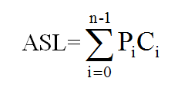
三、查找方法的性能指标
平均查找长度是指查找过程中对键需要执行的平均比较次数，是一个查找算法优劣的衡量标准。
对n个对象记录进行查找时，设Ci为查找第i个元素的比较次数，Pi为查找第i个元素的概率，则平均查找长度为：

Slide 7
本章提要
10.1 查找的基本概念
10.2 静态查找表
10.3 二叉查找树
10.4 散列表
10.5 线性索引
10.6 树形索引
Notes:
四个重点：1、静态线性表查找算法；为了加快查找，可用：2、BST；3、散列表；4、索引
先考虑用表、树的基本查找；再考虑通过散列、索引等技术提高查找效率

Slide 8
静态查找表大部分情况下采用顺序存储结构，有时在概率不等的复杂情况下也可以采用链表结构。以下主要以顺序存储结构为例。
顺序表元素类型声明如下：
typedef int KeyType; //指定关键字的数据类型为int
typedef struct
{ KeyType key; //KeyType为关键字的数据类型
InfoType data; //其他数据项
} RecType; //查找顺序表元素类型

Slide 9
一、顺序查找
顺序查找又称线性查找，是最基本的查找方法之一。将待查找的元素存放于数组或链表中。
基本思想：按照元素存放位置顺序遍历所有元素，从而找到待查找的元素。
从表中的第一个记录开始，逐个进行记录的关键字与给定值的比较，如果某个记录的关键字与给定值比较相等，则查找成功；
反之，若直至最后一个记录，其关键字与给定值比较都不等，则表明表中没有所查记录，查找不成功

Slide 10
思路：从表的一端开始，顺序扫描线性表，依次将扫描到的关键字和给定值k相比较：
R[0] R[1] … R[i] … R[n-1]
R[i].key==k
k
若当前扫描到的关键字与k相等，则查找成功；
若扫描结束后，仍未找到关键字等于k的记录，则查找失败。

Slide 11
顺序查找的算法如下（在顺序表R[0..n-1]中查找关键字为k的元素，成功时返回找到的元素的逻辑序号，失败时返回-1）：
int SeqSearch(RecType R[],int n, KeyType k)
{
int i=0;
while (i<n && R[i].key!=k) //从表头往后找
i++;
if (i>=n) //未找到返回-1
return -1;
else
return i; //找到返回逻辑序号i
}

Slide 12
可以在R的末尾增加一个关键字为k的记录，称之为哨兵。
增加哨兵后查找过程不再需要判断i是否超界，从而提高查找速度。
带哨兵的顺序查找算法如下：
int SeqSearch1(RecType R[],int n,KeyType k)
{ int i=0;
R[n].key=k;
while (R[i].key!=k) //从表头往后找
i++;
if (i==n) //未找到返回-1
return -1;
else
return i; //找到返回逻辑序号i
}

Slide 13
❶ 成功情况下的平均查找长度——ASL_{成功}
有n个元素，等概率时p_{i}=1/n。
查找到表中第i个记录R[i]时，需比较i+1次。
因此成功时的顺序查找的平均查找长度为：
查找成功时的平均比较次数约为表长的一半。

Slide 14
❷ 不成功情况下的平均查找长度——ASL_{不成功}
查找不成功时需要和表中所有元素都比较一次。
ASL_{不成功}=n。
顺序查找的时间复杂度为O(n) 。

Slide 15
改进：自组织表
根据“二八规律”，80%的查找都会在前20%部分成功。
对顺序表的查找有如下三种改进策略（自组织表）：
① 每次成功查找将被查元素移动到查找表的表头；
② 每次成功查找将被查元素向前移动一个位置；
③ 给每个元素增加一个频率域，每次成功查找时，更新该元素的频率并且移动元素的位置，以保持查找表中的元素按频率从大到小存储。
本质：静态变动态，从而改变P_{i}=1/n

Slide 16
：判断对错
示例
n个数存在一维数组A[0..n-1]中，在进行顺序查找时，这n个数的排列有序或无序其平均查找长度ASL不同。
错：
查找概率相等时，ASL相同；
查找概率不等时，不好说。比如有序表中，从前向后查找，如果小数据查找概率大，则ASL要比无序表ASL小，反之比无序表ASL 大。

Slide 17
示例
对含有n个元素的线性表采用顺序查找方法，假设查找成功和不成功的可能性相同，对每个元素的查找概率也相同，此时顺序查找的平均查找长度为（ ）。
A.(n+1)/2 B.(n+1)/4 C.(n-1)/2 D.(3n+1)/4
查找成功和不成功的概率均为1/2
查找成功时，ASL_{成功}=(n+1)/2
查找不成功时，ASL_{不成功}=n
则ASL= ASL_{成功}/2+ASL_{不成功}/2
答：D。

Slide 18
二、折半查找——有序表的查找
折半查找又称二分法查找：只适用于对有序顺序表进行查找的情况。
算法步骤：
给定一个待查找关键值K，在存储表rec[low..high]中查找。
每次与mid=(low+high)/2的位置元素比较，根据比较的结果可分为以下三种情况：
（1）如果K与rec[mid]的值相等，则rec[mid]的值为查找的记录；
（2）如果K小于rec[mid]的值，则在rec[low,mid-1]中进行查找；
（3）如果K大于rec[mid]的值，则在rec[mid+1,high]中进行查找。

Slide 19
【例8.1】已知一个有11个数据元素的有序表（关键字即为数据元素的值）：（04，15，20，27，39，46，59，61，78，82，95），以折半查找方法查找关键字为27和86的数据元素。
其中：方括号表示当前的查找区间，“↑”指向中间、下界和上界位置。

Slide 20
（1）如查找给定值key=27的元素
mid=[0+10]/2=5
mid=[0+4]/2=2
mid=[3+4]/2=3
由于Key == rec[mid]，查找成功。

Slide 21
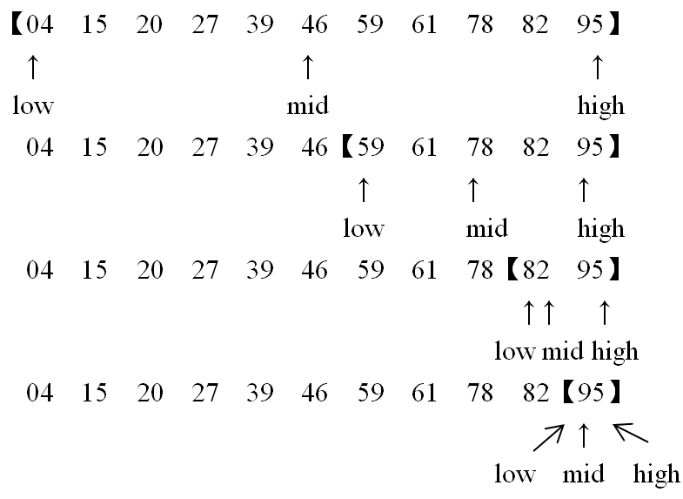
（2）如查找给定值key=86
Low、high、mid均指着95且不相等，表明查找表中没有与key相等的关键字，即查找不成功。

Slide 22
其算法如下（在有序表R[0..n-1]中进行折半查找，成功时返回元素的逻辑序号，失败时返回-1）：
int BinSearch(RecType R[],int n,KeyType k)
{
int low=0,high=n-1,mid;
while (low<=high) //当前区间存在元素时循环
{ mid=(low+high)/2;
if (R[mid].key==k)//查找成功返回其逻辑序号mid
return mid;
if (k<R[mid].key)//继续在R[low..mid-1]中查找
high=mid-1;
else
low=mid+1; //继续在R[mid+1..high]中查找
}
return -1;
}
可以写成递归算法

Slide 23
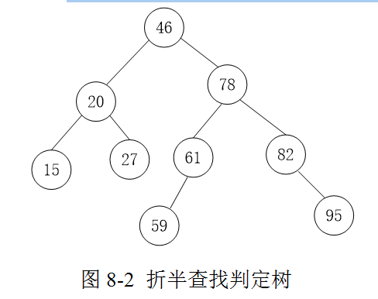
折半查找算法的复杂度分析：
折半查找可描述为二叉树的形式，称为折半查找判定树。设待查区间为[low..high]，则折半查找判定树递归定义如下：
（1）如果low>high，则折半查找判定树为空。
（2）如果low<=high，则折半查找判定树的根为mid=(low+high)/2，左子树的查找区间为[low..mid-1]，右子树的查找区间为[mid+1..high]。
【例】的折半查找判定树如图
折半查找中，最大的比较次数等于判定树的深度。
04
39

Slide 24
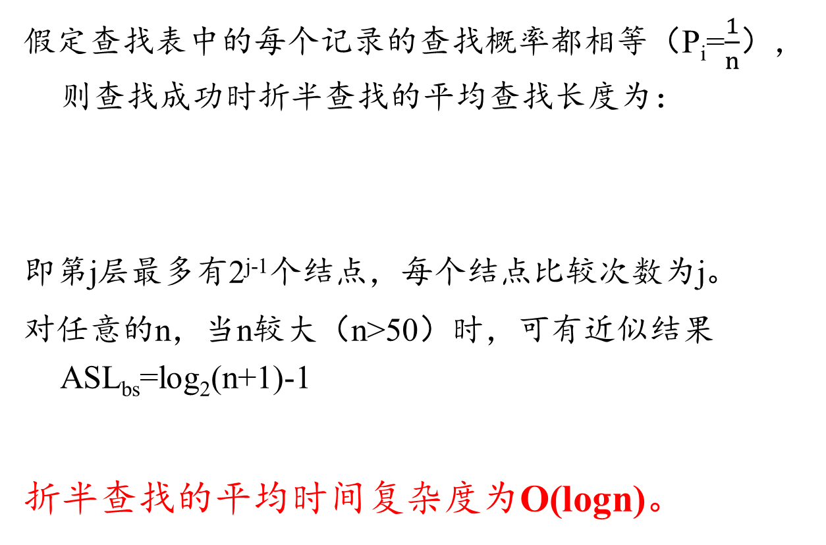
假定查找表中的每个记录的查找概率都相等（P_{i}=$\frac{1}{n}$），则查找成功时折半查找的平均查找长度为：
即第j层最多有2^{j-1}个结点，每个结点比较次数为j。
对任意的n，当n较大（n>50）时，可有近似结果ASL_{bs}=log₂(n+1)-1
折半查找的平均时间复杂度为O(logn)。
Notes:
N个数据，有的在第一层查到（1个），有的第二层查到（2个），….
i表示查找次数，不是下标

Slide 25
折半查找的优点与缺点：
折半查找的效率高O(logn) ，但是首先需要将表按关键字大小排序，而排序本身又是一种非常费时的操作。即使采用高效的排序方法也要花费O(nlogn)的时间。
折半查找只适用于顺序存储结构。为保持表的有序性，在顺序结构里插入和删除都必须移动大量的结点。因此，折半查找特别适用于那种一经建立就很少改动且经常需要进行查找的线性表。
链式结构不适合实现二分查找算法。

Slide 26
示例
设有100个元素的有序表，采用折半查找方法，成功时最大的比较次数是（ ）。
A.25 B.50 C.10 D.7
成功时最大比较次数为⎡logn⎤=⎡log100⎤=7。
答案：D。

Slide 27
示例
设有100个元素的有序表，采用折半查找方法，不成功时最大的比较次数是（ ）。
A.25 B.50 C.10 D.7
不成功时最大比较次数为⎡log(n+1)⎤=⎡log101⎤=7。
答案：D。
Notes:
n=1，则高度为1，所以用log(n+1)求高度

Slide 28
本章提要
10.1 查找的基本概念
10.2 静态查找表
10.3 二叉查找树
10.4 散列表
10.5 线性索引
10.6 树形索引

Slide 29
BST具体研究了什么内容
BST与折半查找的比较
存储结构
平衡
动态性
Notes:
存储结构：顺序表、二叉树
平衡：折半平衡，BST可能不平衡
动态性：BST支持动态性

Slide 30
本章提要
10.1 查找的基本概念
10.2 静态查找表
10.3 二叉查找树
10.4 散列表
10.5 线性索引
10.6 树形索引

Slide 31
一、简介
散列表（哈希表）是一种顺序表，采用非关键字比较查找方法，实现随机查找。
将关键字映射到表中的位置——称为散列，又称哈希。
一个哈希表使用一个函数H（称为哈希函数），把关键字映射到非负整数（或表的索引值）。
Address=H(key)
★注：按哈希表的存储范围来定义存储大小。哈希函数既是建存储表的函数也是哈希查找的函数。
Notes:
散列表=顺序表+散列，提高顺序表查找效率

Slide 32
二、哈希冲突
对于两个关键字分别为ki和kj（i≠j）的记录，有ki≠kj，但h(ki)=h(kj)。把这种现象叫做哈希冲突。
在哈希表存储结构的存储中，哈希冲突是很难避免的！
要有应对办法，仍能正确查找！

Slide 33
三、哈希函数的常用构建方法
构造哈希函数需要注意的几点要求：
（1）哈希函数计算一定要简单且快速；
（2）让哈希地址在哈希表中尽可能的分布均匀，即减少冲突；
（3）哈希函数的定义域必须包括需要存储的全部关键字，如果哈希表允许有m个地址时，其值域必须在[0..m-1]之间。

Slide 34
（1）直接定址法
哈希函数Hash(key)=a*key+b，其中a和b都为常数。
直接定址法取关键字的某个线性函数值为哈希地址。
好处：此类哈希函数计算方法最简单，是一对一的映射，一般不会产生冲突。
但是，直接定址法要求所得的哈希地址空间（值域）的大小与关键字集合的大小相同。如果关键字的集合很大时，哈希地址空间不可能取到那么大。
直接定址法适用于关键字分布基本连续的情况，如果关键字分布不连续，空位较多，就会造成存储空间的浪费。实际中很少使用直接定址法。

Slide 35
【例8.2】有一组记录元素的关键字集合{100，300，500，700，800，900}，选取的哈希函数为Hash(key)=key/100，采用直接定址法后的存放如下所示：
Notes:
假设关键字域为{100,200,…,900}，值域也取同样大小

Slide 36
（2）除留余数法
哈希函数Hash(key)=key % p，如果哈希表中允许的地址数为m，p为不大于m的最大质数。
除留余数法是通过取关键字除以p的余数作为哈希地址。为了减少冲突，在一般情况下，p最好为素数或不包含小于20的素数因子的合数。
如有一个关键字key=11516287，哈希表大小m=100，取质数p=97，哈希函数Hash(key)=key % p，则哈希地址为Hash(11516287)=11516287 % 97=59。
显然关键字域大于哈希函数值域，有冲突。
Notes:
肯定有冲突，冲突要解决

Slide 37
（3）平方取中法
平方取中法首先通过计算关键字的平方值来扩大相近数之间的差别，然后按照哈希表的大小取中间的几位数作为哈希地址。
由于一个乘积的中间几位数与乘数的每一位都相关，从而由此产生的哈希地址比较均匀。
这种方法在词典处理中应用十分广泛。
【例8.3】有一组记录元素的关键字集合{0100，0110，1010，1001，0111}，将每个关键字平方后得到集合{0010000，0012100，1020100，1002001，0012321}，如果哈希表的长度为1000，则可以取第3，4，5位作为哈希地址，分别为{100，121，201，020，123}。

Slide 38
（4）随机数法
哈希函数Hash(key)=Random(key)，即取关键字的随机函数值作为关键字的哈希地址。其中Random为伪随机函数，其取值在0到m-1之间。
（5）截断法
忽略关键字中的一部分，选取剩余部分作为表的哈希值。如key=11516287保留第3，4，8位，则哈希地址为517。再如学号，采用学号的后三位。即寻找区分性好的段作为哈希地址。

Slide 39
（6）折叠法
把关键字自左到右分成位数相等的几部分，每一部分的位数应与哈希表地址位数相同，当关键字位数不能被哈希地址位数整除时，最后一部分的位数短一些。把这些部分的数据叠加起来，就可得到具有该关键字的记录的哈希地址。
折叠法有两种叠加方法：
①移位法：把各部分的最后一位对齐相加；
②分界法：各部分不折断，沿各部分的分界来回折叠，然后对齐相加，将相加的结果作为哈希地址。

Slide 40
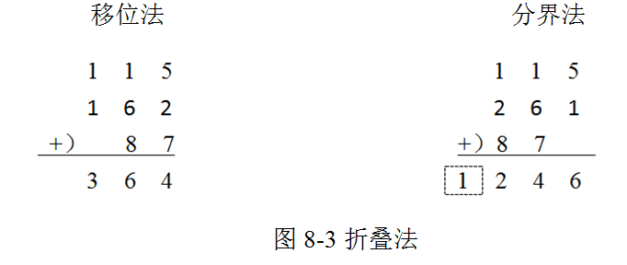
如key=11516287，若存储空间限定为3位，则划分结果为每段3位。将关键字划分为3段：[1 1 5]，[1 6 2]，[8 7]，累加结果如果超出地址位数的最高位则删除，仅保留最低的3位作为哈希地址，如图8-3所示。
[1 1 5]，[1 6 2]，[8 7]

Slide 41
在实际工作中，需要根据不同的情况来采用不同的哈希函数。通常考虑的因素有：
计算哈希函数所需的时间；
关键字的长度；
哈希表空间的大小；
关键字的分布情况；
记录的查找频率。
★注：哈希函数不是一个完全的随机数，是与关键字的值相关的伪随机数。如此才能将存储与查找相对应。

Slide 42
四、 解决冲突的办法
冲突解决技术可以分为两类：开放哈希和封闭哈希
两种解决冲突的方法的区别：
链地址法（拉链法）：是冲突元素不占哈希表空间，即不在哈希表中存放，而是存放到哈希表之外的空间中去；
开放定址法：允许冲突元素存放到哈希表空间中，即放到哈希表的空闲区域中。

Slide 43
链地址法
假设哈希表的地址空间是从0到m-1，则关键字集合中的所有关键字被划分为m个子集，具有相同地址的关键字（其哈希值相同）归于同一子集。
将所有关键字为同一子集的记录存储在同一个线性链表中，各个链表的表头结点组成一个向量。

Slide 44
【例8.8】将一组记录元素的关键字集合{11，21，35，41，43，55，61，66，75}，按照哈希函数Hash(x)=x%11，采用链地址法表示关键字在哈希表中的位置，如图8-4(a)和(b)所示。
Hash(11)= Hash(55)= Hash(66)=0
Hash(35)=2
Hash(61)=6
Hash(41)=8
Hash(75)=9
Hash(21)=Hash(43)=10

Slide 45
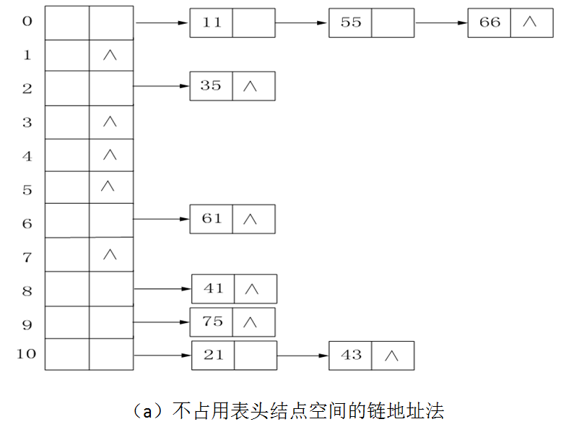
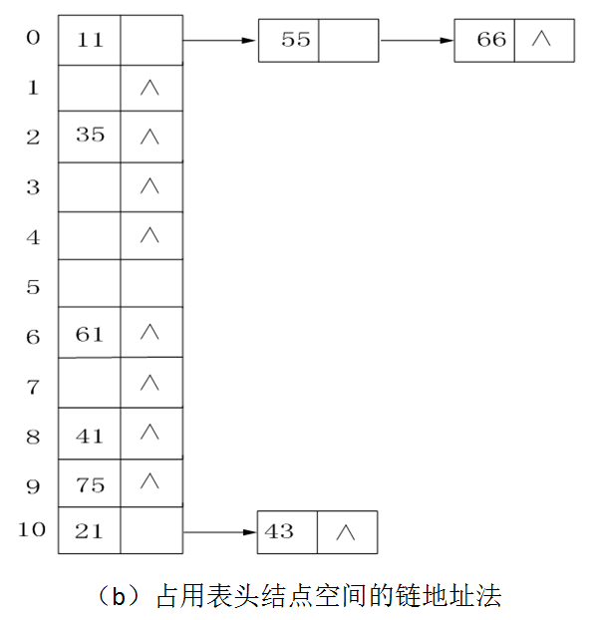
图8-4 用链地址法得到的哈希表结构（表头结点的表示方法）
哈希表空间
冲突元素

Slide 46
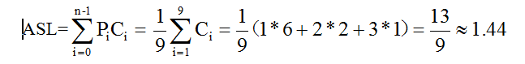
平均搜索长度ASL：
使用平均搜索长度ASL来衡量哈希方法的搜索性能，即用搜索成功情况下的平均比较次数来表示。
【例】搜索成功的平均查找长度为：
冲突的
5个元素
搜索不成功的平均查找长度？
如何减少平均查找长度？
Notes:
6个元素一次就查到；其它元素先查一次，发现冲突，再查链表，其中2个元素位于两个链表的开始，各查1次。另一个在链表尾部共查了3次；
链表太长，可以用BST、红黑树

Slide 47
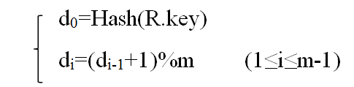
2、开放定址法
（1）线性探测法（linear probing）
从发生冲突的地址单元开始，依次探测下一个地址单元（把哈希表看成循环表，用表空间加1取模实现），直到遇到一个空闲单元或探测完所有地址单元时为止。
线性探查法用递推公式表示为：
Notes:
加1取模:在到达表尾后可以回到表头

Slide 48
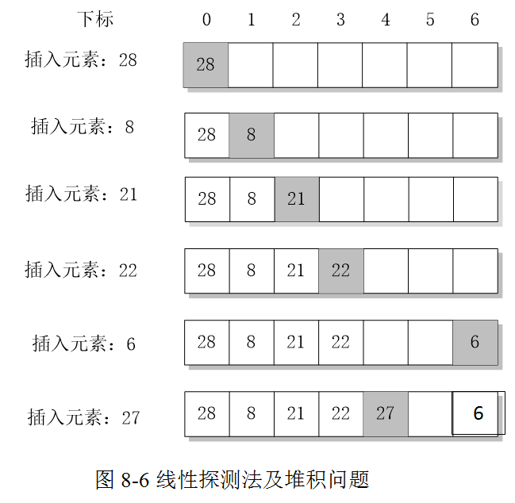
【例】关键字集合{28，8，21，22，6，27}，哈希表地址空间为[0..6]，采用哈希函数Hash(key)=key%7，线性探测法处理冲突，将关键字依次映射到哈希表中。其中：
Hash(28)=Hash(21)=0
Hash(8)=Hash(22)=1
Hash(6)=Hash(27)=6
缺点：用线性探测法解决冲突时，容易产生“堆积”现象。
Notes:
27 % 7 =6，应该放在下标6处，但满了，所以不断加1

Slide 49
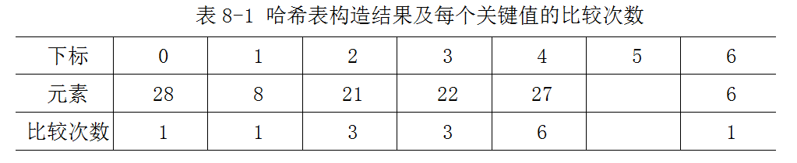
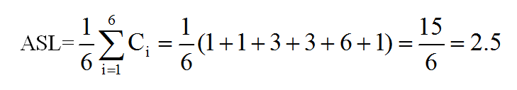
堆积现象将造成不是同一子集的结点也处在同一个探测序列之中，产生冲突叠加效应，从而增加了探测序列的长度，即增加了查找时间。
所对应查找成功的平均查找长度为：
查找14不成功的平均查找长度为：6
Notes:
哈希表长度相同、等概率查找：显然拉链法好

Slide 50
（2）平方探测法（quadratic probing）
平方探测法也叫二次探测法。为了减轻线性探测法产生的局部“堆积”问题。二次探测法采用如下探测方法：
h₀ = Hash(key)
h_{i} = ( h₀ + d_{i} ) % m
其中: Hash(key)为哈希函数；
m为哈希表长度。
d_{i}为增量，d_{i}=i²。增量序列为1²，2²，…，q²。
或者，d_{i}为增量，d_{i}= ± i²。增量序列为1², -1²,2²,-2²,…,q²,-q² 。

Slide 51
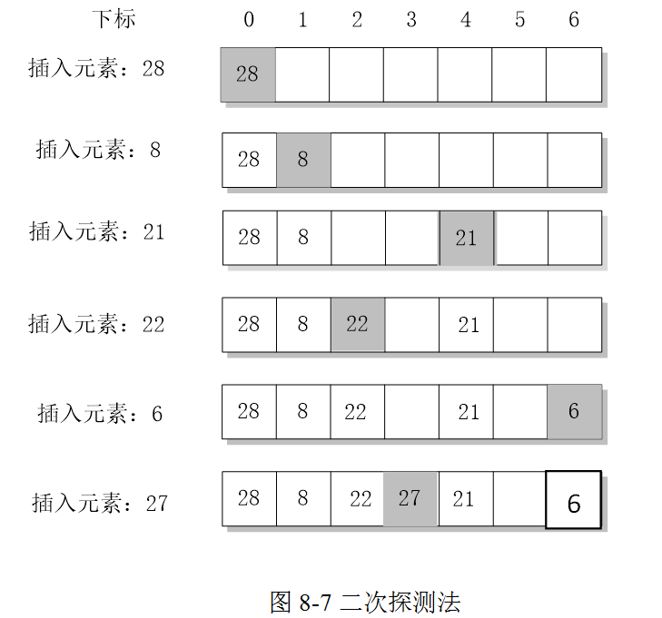
【例8.4】一组关键字集合{28，8，21，22，6，27}，哈希函数为Hash(key)=key%7。利用二次探测法处理冲突，d_{i}=i²，将关键字依次映射到哈希表中。
Notes:
显然链地址ASL<=线性探测ASL

Slide 52
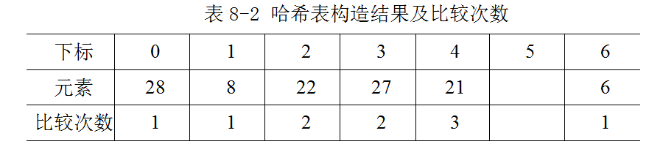
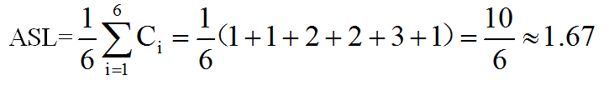
采用二次探测法处理冲突时的平均搜索长度为：
注意：二次探查法虽然部分解决了“堆积”的问题，但是二次探测的缺点是不能保证探测到整个哈希表的所有位置。

Slide 53
（3）随机探测法（也叫伪随机探测法）
解决线性探测法造成的堆积问题的原则是让哈希表中的每一空位接收下一记录的概率尽可能相等。
解决方法之一是采用伪随机探测法来解决冲突。此方法产生的再探测地址是从哈希表中随机选取的。
随机探查方法的定义如下：
h₀ = Hash(key)
h_{i} = ( h₀ + d_{i} ) % m，
其中：i=1，2，…，k；
d_{i}为一组伪随机数序列(伪随机序列函数)。

Slide 54
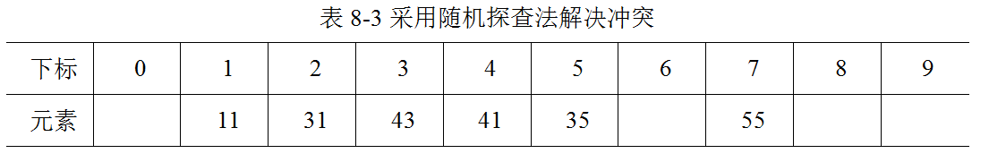
【例8.5】一组记录元素的关键字集合{11，31，35，41，43，55}，用随机探查法来解决冲突.
本教材将线性探测、平方探测、随机探查称为开放定址法

Slide 55
五、哈希表元素删除
主要针对开放定址法
哈希表是一个动态查找表。既可以通过哈希函数和冲突解决方案来实现记录元素的插入，可以进行记录元素的删除。
如果删除元素是具有冲突的元素，则这个元素的删除会破坏查找轨迹，解决方法：伪删除！
伪删除是在删除一个元素时要在该位置设一个“墓碑标志”；
在查找时跳过“墓碑标志”位置，即利用这个标志来查找与其冲突的元素存放位置，从而不会产生信息中断的情况。
在插入时可利用“墓碑标志”位置来存放待插入的元素。
Notes:
以线性探测法为例

Slide 56
哈希表的类型
struct Element { //记录的定义
KeyType R[MAXSIZE]; //假设只存关键字
int length; //长度
}HashList;
初始化阶段：
for(int i=0; i<MaxSize; i++)
(*HL).R[i]=NullTag; //NullTag是key值域之外的一个值

Slide 57
从哈希表*HT中删除元素：假设使用线性探测法
bool Delete(HashList *HL, KeyType x) {
int d = H(x); //计算哈希地址
int temp = d; //保存哈希地址的初始值
while((*HL).R[d].key != NullTag) { //不为空记录则循环
if((*HL).R[d].key == x) {
(*HL).R[d].key = DeleteTag; //设置删除标记
return true;
} else d = (d+1)%MaxSize; //继续向后查找被删除的元素
if(d==temp) return false; //循环一圈后返回假，删除失败
}
return false; //遇到空关键字，没有找到被删除元素，删除失败
}

Slide 58
六、哈希表的分析
在查找过程中，关键字的比较次数取决于产生冲突的多少。产生的冲突少，查找效率就高；否则，查找效率就低。所以，影响产生冲突多/少的因素也就是影响查找效率的因素。
影响产生冲突多少有以下3个因素：
哈希函数是否均匀；
解决冲突的方法是否合适；
哈希表的装填因子α=n/m，其中n为关键字个数，m为哈希表的表长。一般情况下，哈希表的装填因子α表明了哈希表中的装满程度。α越大，说明哈希表越满，在插入新元素时发生冲突的可能性就越大。
Notes:
关键字的比较次数取决于产生冲突的多少：无冲突则为O(1)，否则最差到O(n)

Slide 59
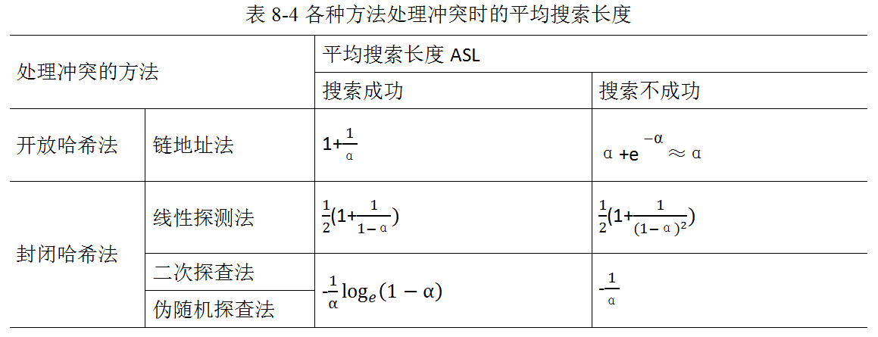
实际上，哈希表的平均查找长度是装填因子α的函数，只是不同处理冲突的方法有不同的函数。用不同的方法处理冲突时哈希表的平均搜索长度如表8-4所示。
希望哈希表有一定的空余量，一般装填因子小于0.8。

Slide 60
示例
哈希表在查找成功时的平均查找长度（ ）。
A.与处理冲突方法有关而与装填因子α无关
B.与处理冲突方法无关而与装填因子α有关
C.与处理冲突方法有关且与装填因子α有关
D.与处理冲突方法无关且与装填因子α无关
答：C。

Slide 61
本章提要
10.1 查找的基本概念
10.2 静态查找表
10.3 二叉查找树
10.4 散列表
10.5 线性索引
10.6 树形索引

Slide 62
一、索引结构
问题：对存放在磁盘上数据（典型例子是数据库，如DB2、MYSQL等）查找
不能全部装入内存：否则可用折半查找、哈希表等手段。
读写速度慢：一次装入内存一部分去查找也不好。

Slide 63
一、索引结构
索引结构通常由数据表和索引表两部分组成：
数据表用于存储数据元素信息，一般存放在磁盘上。
索引表在内存，用来记录关键字与记录存储地址之间的对照表。索引表中的每个元素称为索引项，索引项的一般形式为<关键字，指针>，其中指针指向数据表中的包含该关键字的完整记录。
记录的存储可以是无序的，但索引项是有序的。
以索引结构组织的查找表称为索引查找表。

Slide 64
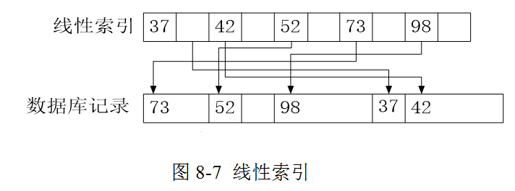
1、线性索引（linear index）
索引表被组织成一组简单的<关键字，指针>对的序列。在索引表中，按照关键字的顺序进行排序，指针指向存储在磁盘上的文件记录的起始位置或者主索引中关键字的起始位置。可用顺序查找或折半查找实现记录的定位。

Slide 65
线性索引的优点:
索引文件中记录是定长的，且是按关键字有序，所以可以利用折半查找法来进行快速查找，从而提高检索效率。
此外，也可减少磁盘文件的读写次数。
线性索引的缺点:
假如存在大量的数据记录，那么可能由于索引文件太大而不能存储到内存中。这样在检索过程中，需要多次访问磁盘，降低检索效率。
注：可以通过建立二级索引来改善该问题（如下文）。

Slide 66
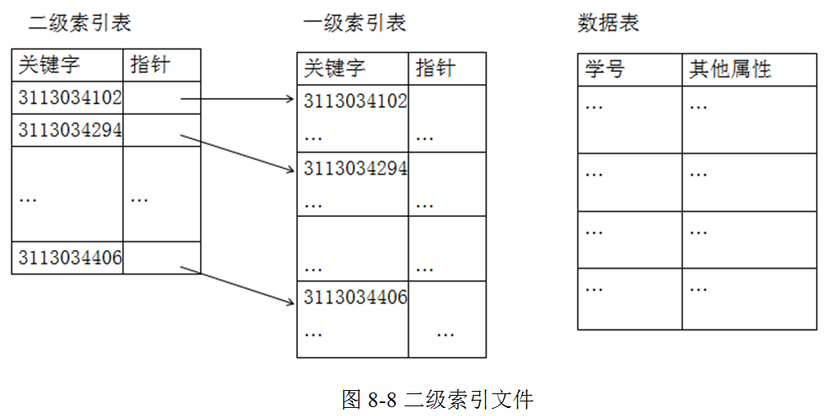
二级线性索引中同样是<关键字，指针>序列，二级索引表中的每条记录都对应于一个一级索引表的磁盘块，二级索引表中的关键字值与对应的一级索引表的磁盘块中第一条记录的关键字值相同，而且指针指向相应一级索引表的磁盘块的起始位置。

Slide 67
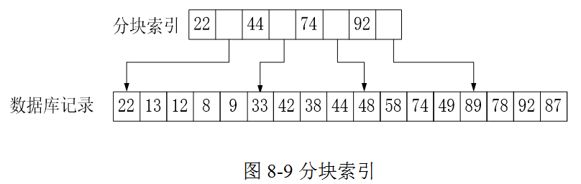
2. 分块索引
分块索引是指块间有序，即数据块之间按每个数据块中的最大（最小）关键字有序。索引表中存储块中的最大值或最小值。要求后一块的关键字大于（或小于）前一块的关键字。
分块索引是顺序存储的，索引表大小为n/s，块内搜索s。n为总的记录数，s 为块内元素数，则查找复杂度为O(n/s+s)。

Slide 68
本章提要
10.1 查找的基本概念
10.2 静态查找表
10.3 二叉查找树
10.4 散列表
10.5 线性索引
10.6 树形索引

Slide 69
一、树形索引——B-树
B树是目前使用最为广泛的索引方法，特别是数据库领域。
优点：树结构更新（插入、删除）之后仍能自动保持平衡；高度低于BST，适于按块存储于磁盘。
注意：B树只是索引，数据本身仍在数据表， B树、数据表都存放在磁盘，查找时B树装入内存。
为了更好地理解B树构造过程，此处先介绍一种叫2-3树的结构。实际上，2-3树是B树的特殊情况，也就是3阶B树。
Notes:
英文是B-tree，中国人译为B-树，不好。

Slide 70
二、2-3树——3阶B树
1、2-3树的定义：
每个结点（包括最下层）有1个或2个关键字，对应的，子树是2或3个。
2)自动平衡——插入、删除后自动保持平衡，这是使用B树而非BST的原因之一
Notes:
1、所以后面B树的插入、删除算法很特别，保证其永远平衡

Slide 71
根结点
2-3树
12
4 8
16 20
最下层结点
不是叶子
1 3
5 7
9 11
13 15
17 19
21 22
虚拟叶子
（1）每个结点（包括最下层）有1个或2个关键字，对应的，有2或3个子树——2-3树的由来。
虚拟叶子：为了指示查找失败
自动平衡

Slide 72
根结点
2-3树
12
4 8
16 20
最下层结点
不是叶子
1 3
5 7
9 11
13 15
17 19
21 22
虚拟叶子
（2）左边孩子中的结点值小于父结点中第一个关键字的值；
中间孩子中的结点值大于父结点中第一个关键字的值，且小于第二个关键字的值；
右边孩子中的结点值大于父结点中第二个关键字的值

Slide 73
根结点
2-3树
12
4 8
16 20
最下层结点
不是叶子
1 3
5 7
9 11
13 15
17 19
21 22
虚拟叶子
（3）每个结点只存放关键字吗？
每个关键字对应指针，指向磁盘中数据

Slide 74
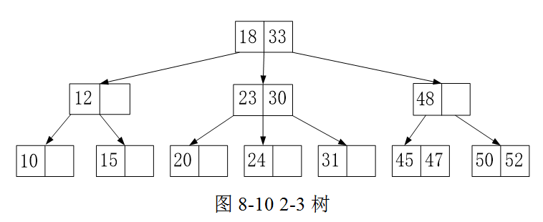
2、2-3树的查找过程：
从根结点开始，按照2-3树定义中关键字关系，逐级向下确定待查找关键字。类似于二叉查找树，要么中途比较相等找到成功，要么直到叶子层失败。
在图8-10中查找15时，先比较18不等且小于，则走左子树；再跟12比较不等且大于，则走中子树；跟15比较相等查找成功。

Slide 75
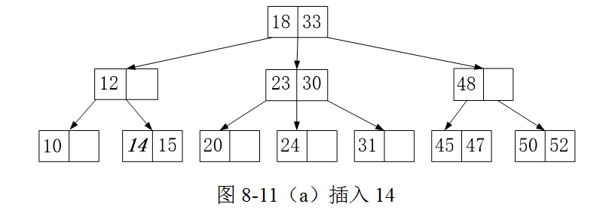
3、2-3树的插入的三种情况：
（1）叶子结点中有空位置，直接插入待插结点。在图8-10中插入14时，由于14的插入位置处有一个空位置，所以直接插入14。如图8-11（a）所示。
Notes:
插入原则：维持每个结点有2-3个关键字，并且平衡

Slide 76
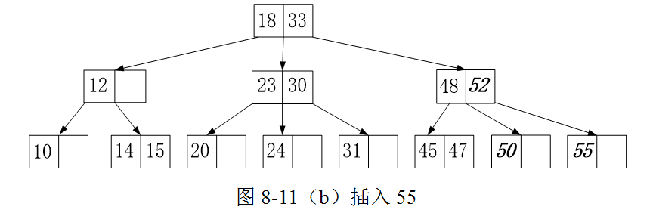
（2）叶子结点中已满，此时需要将叶子结点中的中间元素提升到父结点中，并且叶子结点分裂为两个结点。如果此时父结点中有空位置，则直接插入待插元素，否则继续分裂。在图8-11(a)中插入55。

Slide 77
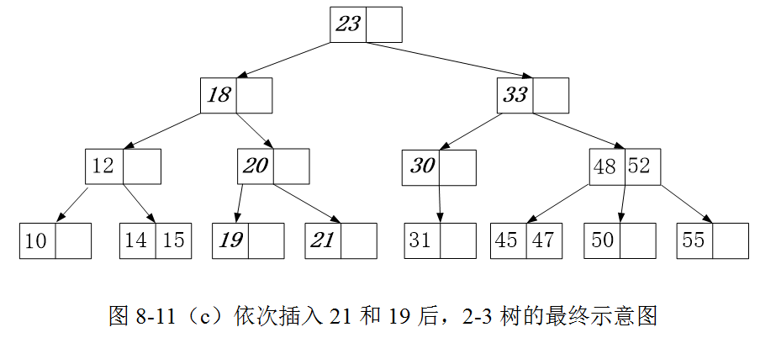
（3）根结点分列导致树高度增加。假如在叶子结点插入一个元素后，使得上面的结点不断地分裂，最后使得根结点也被分裂，此时2-3树的高度加1。在图8-10中插入21和19后，形成图8-11(c)。
Notes:
此图有误，24没有了，就是30 的左子树

Slide 78
讨论1：
通过插入从空树开始构建2-3树
10
10,30
30
10,30,70
10
70
这种插入算法决定永远平衡
Notes:
删除算法也很特别，也保证其永远平衡

Slide 79
讨论2：与BST区别
BST存放数据，在内存；2-3树只是索引——关键字，查找时装入内存。
树形态不同，导致2-3树的高度比BST的高度要低——矮胖，以适应块存储——每个结点为一块，并且装入内存快。
插入、删除算法不同——是否平衡。
Notes:
课本将BST与B树放在一起很不好，两种是不同性质的东西

Slide 80
二、B树
2-3树是B树的一种特殊情况：阶为m=3
B树是一种平衡的多路搜索树，它在文件系统中非常有用。
B树的定义如下：
一棵m阶B₋树，或者是空树，或者是满足下列性质的树：
（1）树中每个结点至多有m棵子树，即每个结点中至多含有m-1个关键字；
（2）除根结点之外的所有非终端结点（包括最下层），每个结点至少有⌈m/2⌉棵子树，有⌈m/2⌉ -1个关键字；
（3）如果根结点不是最下层结点，则根结点至少含有两棵子树，即至少含有一个关键字；
？
Notes:
把2-3树泛化，得到B树
根结点比较特殊，因为其插入、删除算法所致，要保持平衡

Slide 81
（4）所有的结点（不包括虚拟叶子）中包含下列信息数据：
（n, P₀, K₁, P₁, K₂, P₂, ..., K_{n}, P_{n})
其中：K_{i}(i=1,...,n)为关键字，并且K_{i}<K_{i+1}(i=1,...,n-1)，即关键字从小到大有序排列；P_{i}(i=0,...,n)为指向子树根结点的指针，且指针P_{i-1}所指子树中所有结点的关键字均小于K_{i}(i=1,...n)，P_{n}所指子树中所有结点的关键字均大于K_{n}，n (⌈m/2⌉-1≤n≤m-1)为关键字个数（或n+1为子树的个数）；
（5）真正的叶子结点都出现在同一层次，并且不带信息（可以看作是外部结点或查找失败的结点，实际上这些结点不存在，指向这些结点的指针为空）。
省略了索引指针！
Notes:
数数的顺序：关键字从1开始，到n(⌈m/2⌉-1≤n≤m-1),指针从0开始到n
叶子结点不带信息，看作是外部结点：B树是一种索引，并不是存放的信息本身，一旦查找到叶子结点，表示未查到

Slide 82
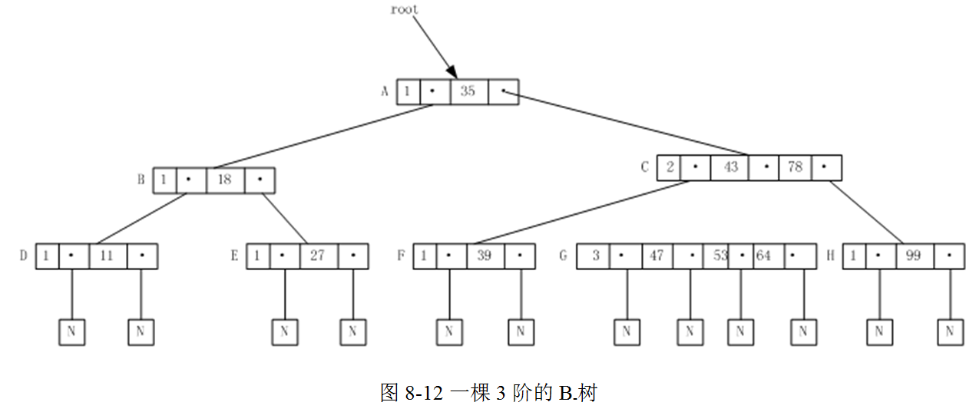
如图8-12是一棵4阶的B₋树：
（1）所有终端结点（叶子结点）都在同一层上。
（2）每个结点（除根和终端结点之外）的孩子结点的个数在⌈4/2⌉和4之间，因此每个非终端结点可以包含1、2或3个关键字；
（3）根结点包含一个关键字、有两个孩子结点；
（4）在每个结点内的关键字都是按由小到大的顺序排列的。

Slide 83
在B树的存储结构中，结点的类型声明如下：
#define MAXM 10 //定义B树的最大的阶数
typedef int KeyType; //KeyType为关键字类型
typedef struct node
{ int keynum; //结点的关键字的个数
KeyType key[MAXM]; //[1..keynum]存放关键字
struct node *parent; //双亲结点指针，插入/删除时使用
struct node *ptr[MAXM]; //孩子指针数组[0..keynum]
} BTNode;

Slide 84
1、B树的查找
将k与根结点中的key[i]进行比较——顺序查找：
❶ 若k=key[i]，则查找成功；
❷ 若k<key[1]，则沿着指针ptr[0]所指的子树继续查找；
❸ 若key[i]<k<key[i+1]，则沿着指针ptr[i]所指的子树继续查找；
❹ 若k>key[n]，则沿着指针ptr[n]所指的子树继续查找。
k = k₂
k₁ k₂ k₃
k<k₁
k₁<k<k₂
k>k₃
说明：当查找到某个叶结点时，若相应的指针为空，落入一个外部结点，表示查找失败。

Slide 85
❶ 成功的查找
查找关键字11
一棵3阶B树
根结点
内部结点
10
3 6
13 18
1 2
4 5
7 9
11 12
14 17
19 20
11 12
叶子

Slide 86
❷ 不成功的查找
查找关键字8
一棵3阶B树
根结点
内部结点
10
3 6
13 18
1 2
4 5
7 9
11 12
14 17
19 20
叶子结点层
外部结点层

Slide 87
B树的查找时间复杂度
在含有N个关键字的m阶B树上进行查找时，从根结点到关键字所在结点的路径上涉及的结点数不超过log_{⌈m/2⌉}((N+1)/2)+1。
Notes:
树根只有2阶，所以每个结点至少放两个关键字：(N+1)/2
其它结点至少⌈m/2⌉

Slide 88
B树的查找算法
Result SearchBTree(BTree BT, KeyType K){
Result R = {NULL, 0, 0};
//指针、关键字在结点中的序号(1...n)、查找成功与否
BTree p = BT, q = NULL;
int found = FALSE, i = 0;
while(p && !found) {
i = Search(p, K); //在p->key[1...keynum]中查找，返回位置i
if(i>0 && p->key[i]==K) found = TRUE; //找到关键字
else {q = p; p = p->ptr[i-1];}
}
R.i = i;
if(found){R.pt = p; R.tag = 1;}
else {R.pt = q; R.tag = 0;}
return R;
}
Notes:
关键字序号为：1到m-1；对应子树指针序号为0到m-1
Search：若找到，返回关键字序号i(取值1到m-1)；否则返回的i表示关键字小于key[i]，但大于key[i-1]，因此顺ptr[i-1]指针继续向下找
SearchBTree：找到返回p，即指向结点指针；否则返回q，此时p=NULL，而q指向最下层结点

Slide 89
2． B树的插入（含建立B树）
B树的建立：是从空树开始，逐个插入关键字；
由于m阶B树结点中的关键字个数必须≥⌈m/2⌉-1，因此，每次插入一个关键字是首先在最低层的某个非终结点中添加一个关键字；
如果该结点的关键字个数不超过m-1，则插入成功，否则需要产生结点的“分裂”；
分裂可能导致向上的连锁反应。
原则：保证B树的平衡
Notes:
会不会在上层插入？不行，只能插入到最下层非终端结点。如果这样做，将很难维持平衡
但删除可以删除上层结点中的关键字，并引起合并
B树的突出特点是平衡，这是优于二叉查找树的特点。所以其插入、删除操作必须遵循平衡的原则

Slide 90
向B树中插入关键字的过程分两步完成：
（1）利用前述的B树的查找算法查找关键字。若找到，则说明该关键字已经存在，直接返回。否则查找操作必失败于某个最底层的非终结点上。
（2）判断该结点是否还有空位置：keynum ≤ m-1：
如果满足，则说明该结点还有空位置，直接把关键字k插入到该结点的合适位置上。
若不满足，说明该结点已没有空位置，需要将结点分裂成两个。

Slide 91
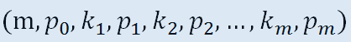
分裂的方法：
生成一个新结点。
把原结点上的关键字和插入的关键字k排序后，分成两部分（不包含中间位置的关键字）。
左部分所含关键字放在旧结点中，右部分所含关键字放在新结点中，中间位置的关键字连同指向新结点的指针插入到双亲结点中。
也就是说设结点p中已经有m-1个关键字，当再插入一个关键字后结点中的状态为：
其中K_{i}<K_{i+1},1≤i<m。

Slide 92
除K_{⌈m/2⌉}结点之外，把p结点分为左右两部分，左边的部分包含信息为(⌈m/2⌉-1,P₀,K₁,P₁, …,K_{⌈m/2⌉-1},P_{⌈m/2⌉-1})，留在原p结点中；右边的部分包含信息为(m-⌈m/2⌉,P_{⌈m/2⌉},K_{⌈m/2⌉+1},P_{⌈m/2⌉+1},…,K_{m},P_{m})，存储到一个新建结点中，用指针q指向它；
位于中间的关键字K_{⌈m/2⌉}与指向新结点的指针q生成一个新二元组（K_{⌈m/2⌉}，q）按顺序插入到双亲结点当中。
如果双亲结点的关键字个数也超过m-1，则要再分裂，再往上插。直至这个过程传到根结点为止。
Notes:
此时有m个关键字，m+1个儿子指针，中间的合并到父节点，⌈m/2⌉-1、m-⌈m/2⌉个关键字分列左右

Slide 93
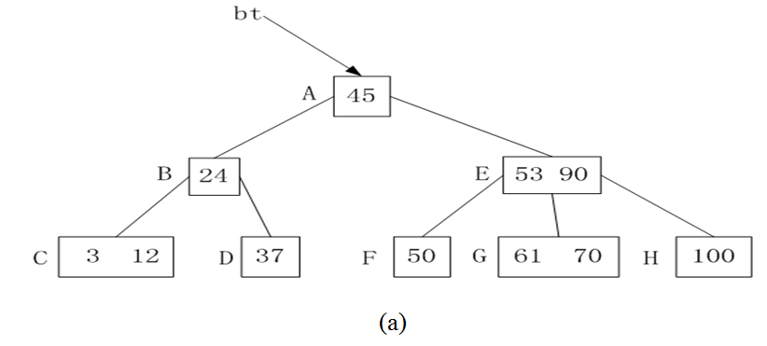
图8-13(a)所示为3阶的B树（图中略去叶子结点），假设需要依次插入关键字30，26，85和7。
（a）一棵3阶B树

Slide 94
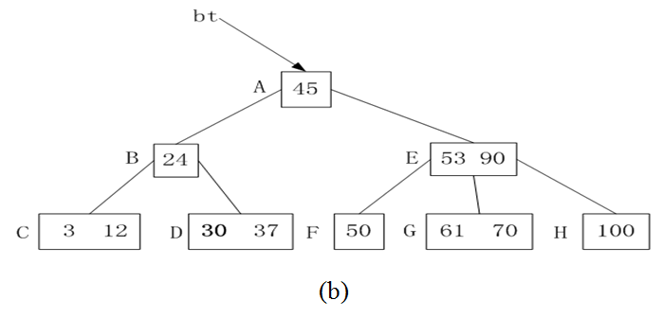
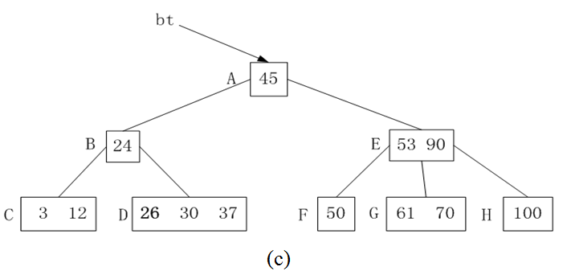
插入30之后
插入26之后

Slide 95
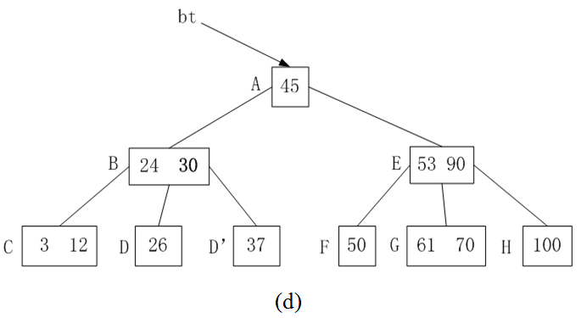
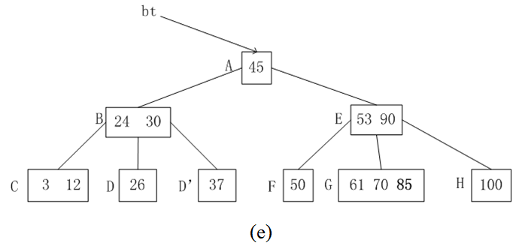
分裂
插入85之后

Slide 96
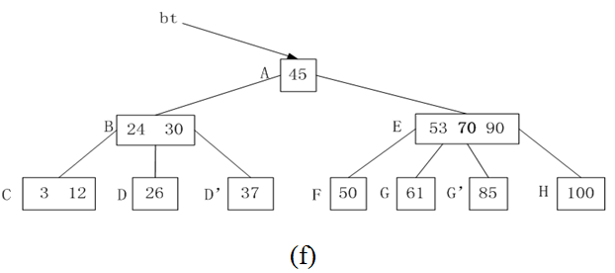
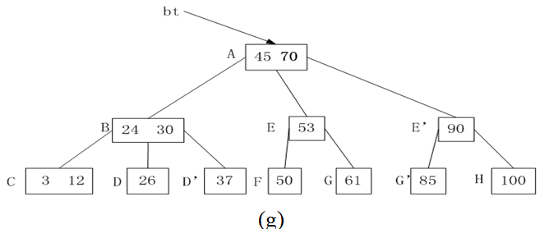
分裂
分裂

Slide 97
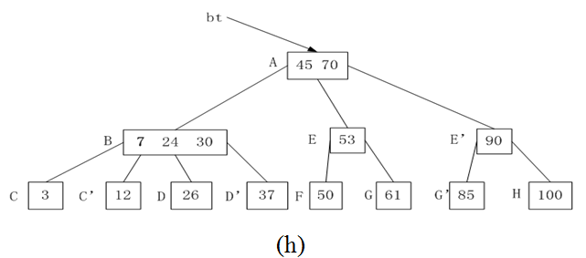
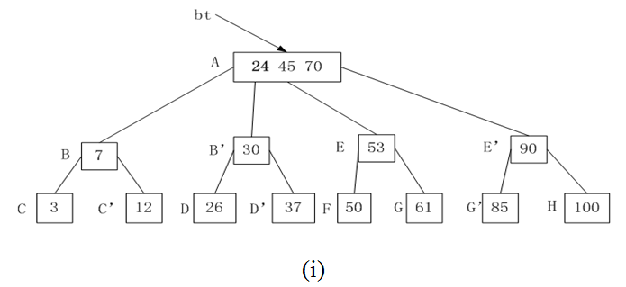
插入7之后，分裂

Slide 98
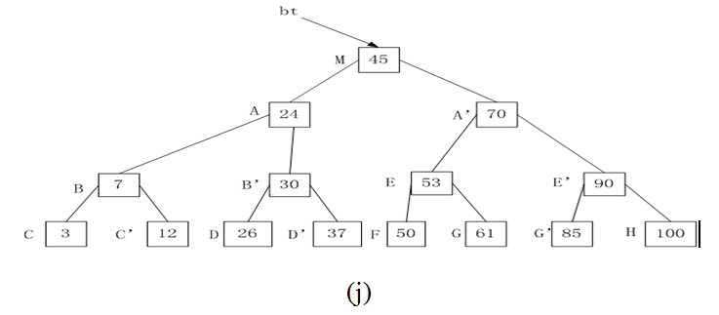
再分裂

Slide 99
B树的插入算法 //假设已经查找，无该关键字，查找算法返回q、i，表示在q指向的最下层结点中插入K，作为第i个关键字
Status InsertBTree(BTree *BT, KeyType K, BTree q, int i){
KeyType x = K; BTree ap = NULL; //插入关键字x、ap指向分裂的新结点
int finished = FALSE, s;
while(q && !finished) {
Insert(q, i, x, ap); //将x和ap分别插入到q->key[i]和q->ptr[i]
if(q->keynum<M) finished = TRUE; //插入完成
else { //关键字数目超出限制 s = ceil((double)M/2); //B树结点中关键字个数必须>=ceil(M/2)-1
split(q, s, &ap); //分裂为原结点和新结点，ap指向新结点，复制相应内容
x = q->key[s]; //中间的关键字
q = q->parent;
if(q) i = Search(q, x); } //在双亲结点*q中查找x的插入位置
}
if(!finished) //BT是空树（参数q初值为NULL）或者根结点已分裂为结点*q和*ap
NewRoot(BT, q, x, ap);//生成含信息(BT,x,ap)的新的根结点*BT，原BT和ap为子树指针
return OK;
}
Notes:
Else中，当根结点分裂后，因为q为NULL导致while循环结束。所以最后的if语句处理这种情况

Slide 100
3、B树的删除
删除分两步：先查找到该关键字所在的结点，在删除该关键字。
删除分两种情况：
1、若该结点为最下层结点，且该结点内的关键字个数大于等于⌈m/2⌉，则删除完成，否则需要进行“合并”结点的操作。
2、若所删关键字为非最下层结点中的Ki，则可以将对应指针Pi所指子树中的最小关键字Y替代Ki，然后在相应的结点中删去Y。因此转换为删除最下层的非终结点的情况。
Notes:
在非底层结点中删除关键字，即使关键字数大于等于⌈m/2⌉，也不能直接删除

Slide 101
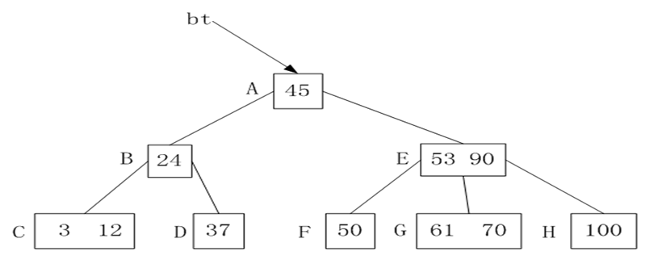
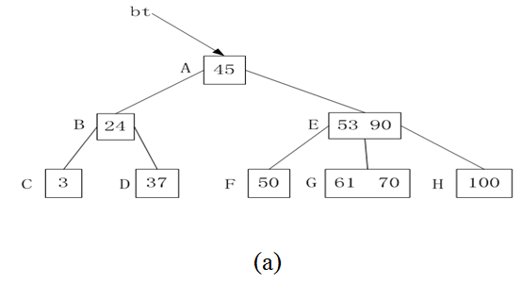
以下讨论删除最下层非终端结点中关键字的情形。
有下列三种可能：
（1）被删除关键字所在结点中的关键字数目不小于⌈m/2⌉，则只需从该结点中删去该关键字K_{i}和指针A_{i}，树的其它部分不变。
例如，从左图B树中删去关键字12，删除后的B树如图（a）所示。
删去关键字12

Slide 102
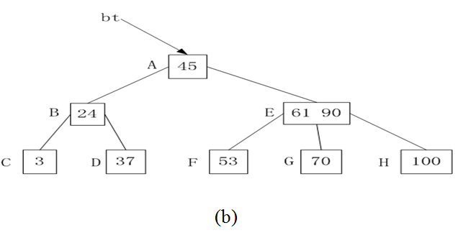
（2）被删除关键字所在结点中的关键字数目等于⌈m/2⌉-1，而与该结点相邻的右兄弟（或左兄弟）结点中的关键字数目大于⌈m/2⌉-1，则需将其兄弟结点中的最小（或最大）的关键字上移至双亲结点中，而将双亲结点中小于（或大于）且紧靠该上移关键字的关键字下移至被删关键字所在结点中。
例如，在图(a)中删除50之后，得到图(b)。
删除50
Notes:
被删除关键字所在结点中的关键字数目等于⌈m/2⌉-1，则删除后为⌈m/2⌉-2，不符合要求，该结点不能独立存在。
右兄弟结点中的关键字数目大于⌈m/2⌉-1。被删除结点不能与其直接合并，因为父结点的关键字不小于合并结点的所有关键字。只能上去一个关键字，下来一个关键字，然后合并。

Slide 103
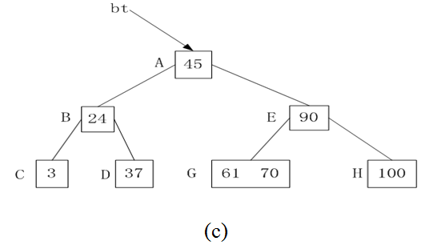
（3）被删除关键字所在结点和其相邻的兄弟结点中的关键字数目均等于⌈m/2⌉-1。假设该结点有右兄弟，且其右兄弟结点地址由双亲结点中的关键字A_{i}所指，则在删去关键字之后，它所在结点中剩余的关键字和指针，加上双亲结点中的关键字K_{i}一起，合并到A_{i}所指兄弟结点中（若没有右兄弟，则合并至左兄弟）。例如，图(b)B树中删去53之后，得到结果图(c)。
删除53
Notes:
右兄弟关键字数目均等于⌈m/2⌉-1，则不用上去，而是父结点的一个关键字下来，然后兄弟结点合并。
这种情况父结点关键字少了一个，可能导致连锁反应。
算法比较复杂，不考虑了。

Slide 104
在图(c)B树中删去关键字37之后，双亲B结点中剩余信息（“指针C”）应和其双亲*A结点中关键字45一起合并至右兄弟结点*E中。从而导致根被合并，树的高度降低。
bt
删除37
45 90
E
3 24
61 70
100
C
G
H
Notes:
3、24合并后树不平衡，因而需要合并根，此时相当于删除24，因而45、90合并

Slide 105
四、 B⁺树——B树的变形
一棵m阶B⁺树可以定义如下：
（1）根结点包含2∼m个关键字，有2∼m个子结点。
（2）其它非终端结点包含⌈m/2⌉∼m关键字，有⌈m/2⌉∼ m个子结点。
有k个子结点的结点（分支结点）必有k个关键字。
（3）所有的终端结点在同一层，可以有⌈m/2⌉~m个关键字，终端结点包含全部关键字以及相应的记录信息，终端结点之间可以用双链表顺序链接。
Notes:
红字部分是与B树的区别

Slide 106
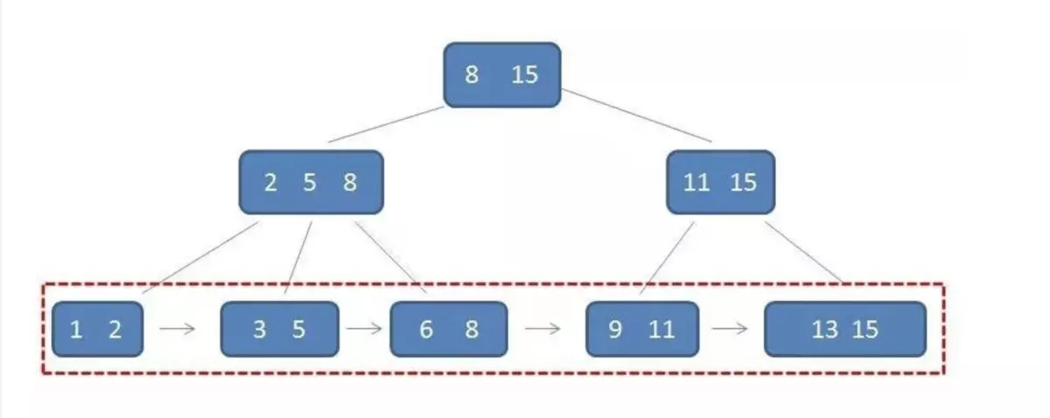
3阶B⁺树

Slide 107
一棵m阶的B⁺树和m阶的B树的差异在于：
（1）有n棵子树的结点中含有n个关键字。 B树是n-1个关键字；
（2）所有的叶子结点中包含了全部关键字的信息，及指向含这些关键字记录的指针，且叶子结点本身依关键字的大小自小到大顺序链接；
（3）所有的非终结点可以看成是叶子结点的索引部分，结点中仅含有其子树（根结点）中的最大（或最小）关键字。

Slide 108
在B⁺树上进行随机查找时，不管查找成功与否，每次查找都是走了一条从根到终端结点的路径。
B⁺树的插入仅在终端结点上进行，当结点中的关键字个数大于m时要分裂成两个结点，它们所含关键字的个数分别为⌈(m+1)/2⌉和⌊(m+1)/2⌋。并且，它们的双亲结点中应同时包含这两个结点中的最大关键字。
B⁺树的删除也仅在终端结点上进行，当终端结点中的最大关键字被删除时，其在非终结点中的值可以作为一个“分界关键字”存在。如果因删除而使得结点中的关键字个数少于⌈m/2⌉时，其和兄弟结点的合并过程也与B树类似。

Slide 109
知识要点
理解查找的概念；
掌握静态查找表的方法；
熟悉并能运用散列技术解决实际问题；
熟悉线性索引以及树形索引。
Notes:
存储结构有哪些？

Slide 110
作业（交纸质版）
8-4
8-5
8-6

Slide 111
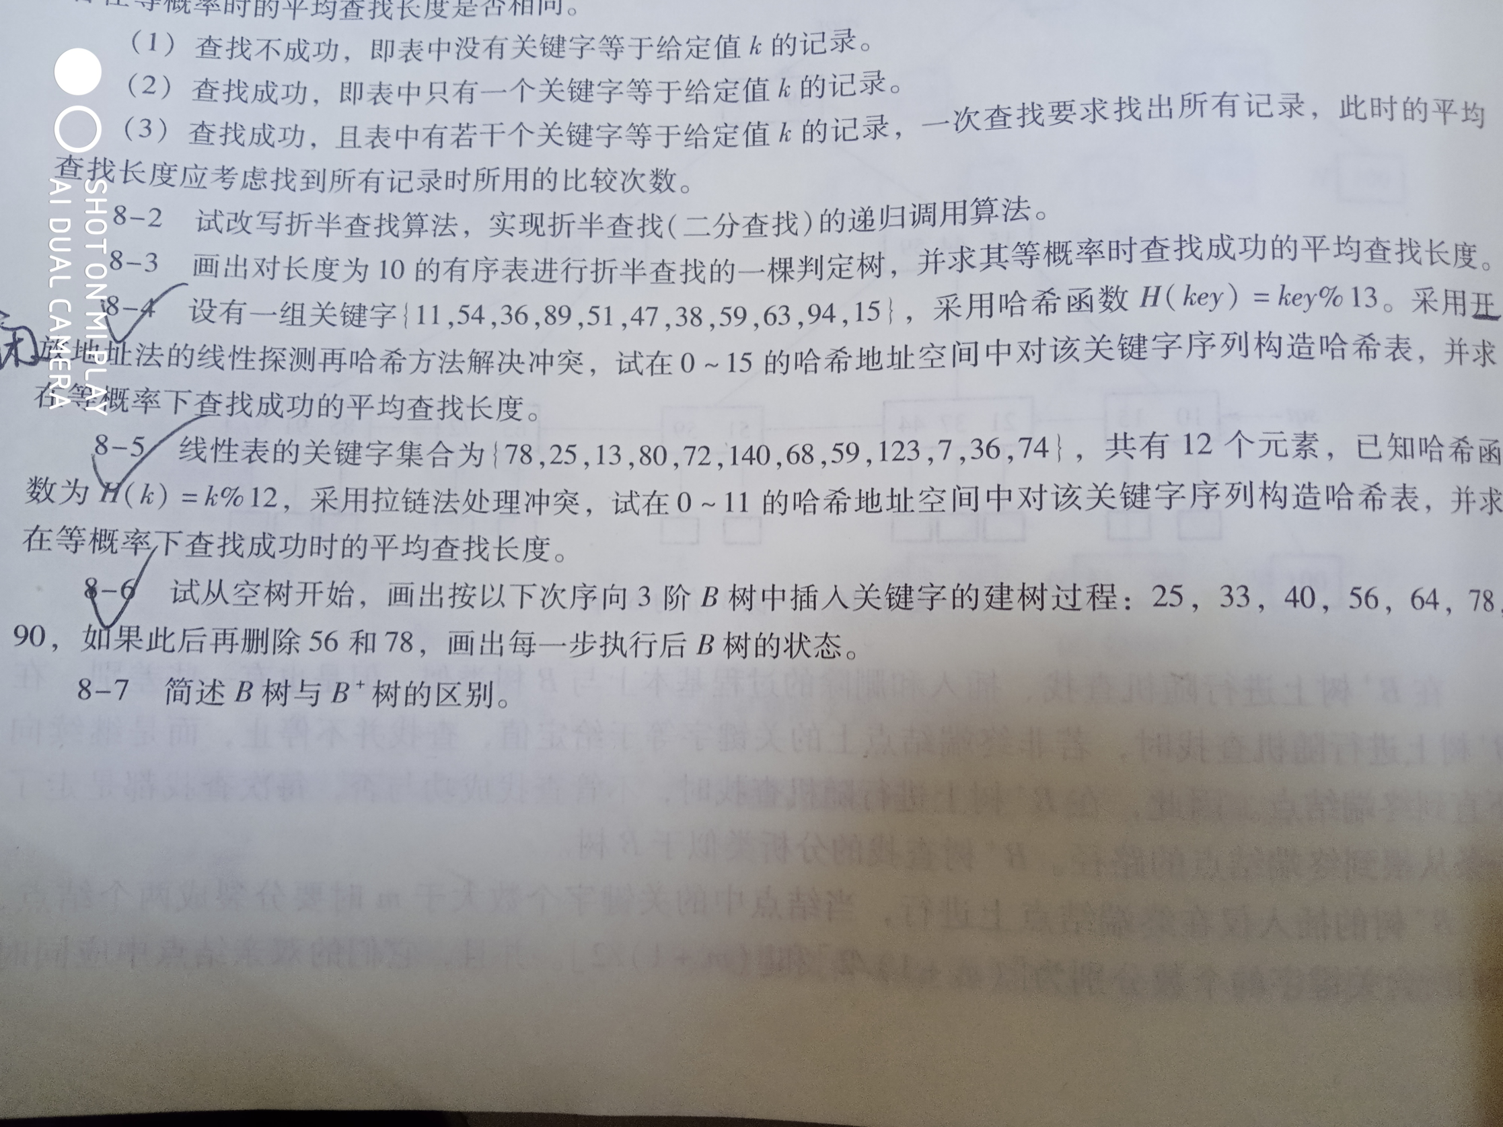
作业（交纸质版）
8-4
8-5
8-6

